Slide 1

Razor Pages – Code First
Richard Chalk, Systementor AB

Slide 2




Flipped classroom!
Laptops ska vara avstängda under hela undervisningen idag
(förutom eleverna som undervisar just då)
Idag delas ni upp i fem grupper…
(S)etup
(C)reate
(R)ead
(U)pdate
(D)elete
Ni står längst fram och lär ut till resten av klassen och svarar på samtliga frågor!

Slide 3


Skapa & ansluta till vår Databas
Richard Chalk, Systementor AB
YT Länk
Färdig kod

Slide 4

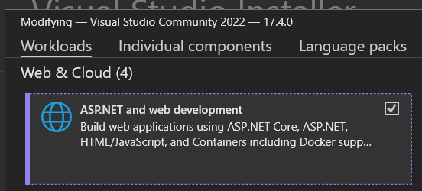

S
ELEV
Installera nödvändiga ”Workloads”
I Visual Studio gå till:
=> Tools
=> Get Tools & Features
Gör en ny Git commit med
bra commit text ofta!

Slide 5
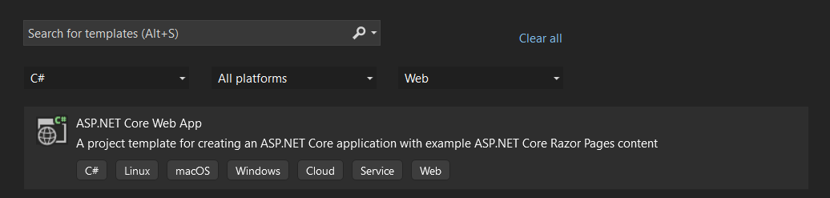
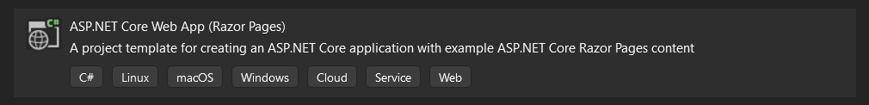
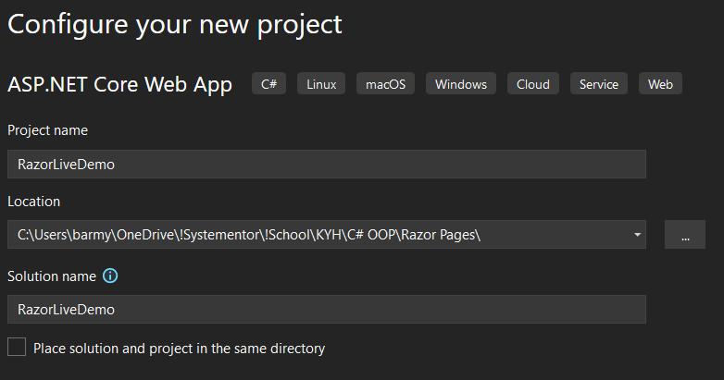
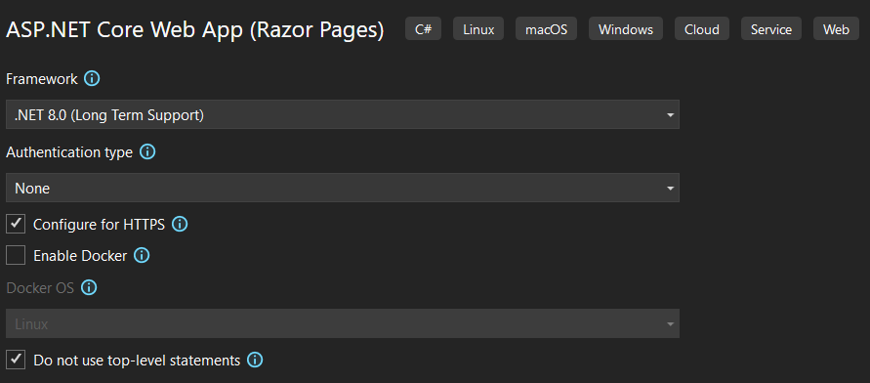
S
ELEV
Skapa ett nytt projekt
1
2
3
Notes:
Vid punkt 3.
Prata lite om Authentication type: Här kan vi skapa inloggningar med olika rättigheter!
När projektet har skapats prata lite om mapparna
Webbappar är händelsestyrda (Event Driven)
1. Pages/Innehåller Razor Pages och stödfiler. Varje Razor-sida består av två filer: Titta på index.cshtml. Privacy.cshtml * En .cshtml-fil som innehåller kod med C#-kod med Razor-syntax. Här finns HTML koden som visas på sidan * En .cshtml.cs-klassfil PageModel som definierar sidhanterarmetoder och data som används för att återge sidan.
2. wwwroot/Innehåller statiska tillgångsfiler, till exempel HTML, JavaScript och CSS.
3. appsettings.json (vi behöver inte komma ihåg ”Copy If Newer!!!!”)
4. Program.cs Fungerar som appens hanterade startpunkt och konfigurerar appens beteende, till exempel routning mellan sidor.
5. Prata lite om _Layout.cshtml. Visa @RenderBody() metoden.
6. Starta appen och visar de olika sidor… jämför med PAGES folder i Visual Studio
7. Gör en commit till Git/GitHub

Slide 6
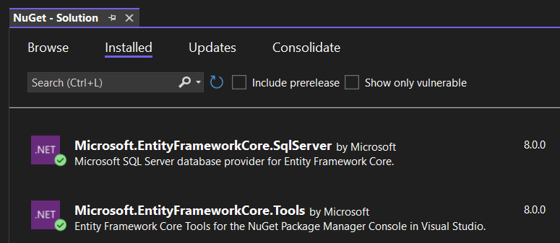

S
ELEV
Entity Framework
Installera dessa två nuget paket
Välj en version
som matchar ditt project!

Slide 7

S
ELEV
Skapa Employee Class
Skapa en ny mapp i ditt project och kalla det för Data
I Data lägg till en ny klass och kalla den för Employee
public Class Employee
{
public Guid Id { get; set; }
public string Name { get; set; }
public string Email { get; set; }
public int Salary { get; set; }
public DateTime DateOfBirth { get; set; }
public string Department { get; set; }
}
Notes:
Error!
====
Class => class

Slide 8


S
ELEV
Skapa DbContext Class
public class ApplicationDbContext : DbContext
{
public ApplicationDbContext(DbContextOptions
options) : base(options)
{
}
public DbSet<Employee> Employees { get; set; }
}
Lägg till en ny klass i din nya Data mapp och kalla den för… ApplicationDbContext
*
Man kan be VS skapa constructorn åt oss…. (om vi är för lata att göra den själv!)
1. Klicka på klass namnet ”ApplicationDbcontext” och sedan CTRL .
2. Nu väljer man ”Generate constructor ’ApplicationDbContext(options)’”
Notes:
VS TIPS!
Man kan be VS skapa constructorn åt oss…. (om vi är för lata att göra den själv!)
Klicka på klass namnet ”ApplicationDbcontext” och sedan CTRL .
Nu väljer man ”Generate constructor ’ApplicationDbContext(options)’”

Slide 9
S
ELEV
Uppdatera appsettings.json
{
"ConnectionStrings": {
"DefaultConnection": "Server=localhost;Database=RazorCrudDemoDb;Trusted_Connection=True;TrustServerCertificate=true;MultipleActiveResultSets=true"
},
"Logging": {
"LogLevel": {
"Default": "Information",
"Microsoft.AspNetCore": "Warning"
}
},
"AllowedHosts": "*"
}
Lägg till en
connectionstring med namnet på database du vill skapa!

Slide 10


S
ELEV
Dependency Injection - DbContext
I Program.cs lägg till koden nedan…
Viktigt att koden sitter på rätt plats!!
// Lägg till min DbContext
builder.Services.AddDbContext<ApplicationDbContext>(options =>
options.UseSqlServer(builder.Configuration.GetConnectionString("DefaultConnection")));
var app = builder.Build();
Read Me!
Notes:
Error!
====
ApplicationDbcontext => ApplicationDbContext
OBS! UseSqlServer needs: using Microsoft.EntityFrameworkCore;

Slide 11

S
ELEV
Dependency Injection - DataInitializer
1. I Program.cs lägg till koden nedan…
Varför blir det ERROR!?
// Lägg till min DataInitializer med Dependency Injection
builder.Services.AddTransient<DataInitializer>();
var app = builder.Build();
// Kör min SeedData() metod
using (var scope = app.Services.CreateScope())
{
scope.ServiceProvider.GetService<DataInitializer>().MigrateData();
}
Read Me!
Notes:
OBS: DataInitializer kommer att bli RÖD eftersom vi inte har skapat klassen än!
Det gör vi på nästa sida!

Slide 12

S
ELEV
DataInitializer Class – MigrateData()
Lägg till en ny klass i din nya Data mapp och kalla den för DataInitializer
public class DataInitializer
{
private readonly ApplicationDbContext _dbContext;
public DataInitializer(ApplicationDbContext dbContext)
{
_dbContext = dbContext;
}
public void MigrateData()
{
_dbContext.Database.Migrate();
}
}
En tom databas (utan tabeller) har skapats på din SQL Server
Notes:
VS TIPS:
Lägg till BARA kontruktorn med DbContext parameter först.
Klicka musen på ordet ’DbContext’ i constructorn och klicka på CTRL .
Nu kan du välja ’Create and assign field DbContext’
Nu har vi tillgång till en dbContext tack vare dependency injection
När vi använder metoden Migrate() slipper vi skriver ”update-database” i package consolen! Nice.

Slide 13

S
ELEV
DataInitializer Class – SeedData()
public void MigrateData()
{
_dbContext.Database.Migrate();
SeedData();
_dbContext.SaveChanges();
}
private void SeedData()
{
if (!_dbContext.Employees.Any(e => e.Name == "Richard"))
{
_dbContext.Add(new Employee
{
Name = "Richard",
Email = "richard@email.com",
Salary = 55000,
DateOfBirth = new DateTime(1970-05-21),
Department = "KYH"
});
}
}
What’s
missing?
Lägg till en ny metod i din DataInitializer class som heter SeedData() och anropar den från MigrateData()
Ps. Erkänn att du hade glömt SaveChanges()!!
Notes:
Nu har si skapat 1 employee som heter Richard i vår databas
Ställ frågan… vad saknas? 2 boxar!

Slide 14


S
ELEV
Migration
Nu har du fått en migration fil som beskriver hur din nya databas kommer att se ut…
Databasen är dock fortfarande tom…
2. Tryck på
I Visual Studio gå till…
=> Tools
=> Nuget Package Manager
=> Package Manager Console
1. I Consolen skriv denna command
add-migration ”Initial migration”
3. Hmmm…Titta på datum i SSMS!
Notes:
Kolla på SQL Server!
Nu finns databasen inkl en tabell so heter Employee
… och en employee som heter Richard! Seeding baby!
DATUM Error
=========
Funkade datum? Nope! (Konstigt att vi inte fick ett felmeddelande!)
1. Ändra
DateTime(1970 - 05 - 21)
Till
DateTime(1970,05,21)
2. F5 – Vad händer?
3. Radera data posten från Employee i SSMS….
4. F5 – Success!

Slide 15
(C)REATE
Richard Chalk, Systementor AB

Slide 16
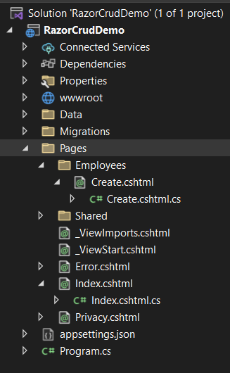
C
ELEV
Skapa en ny Page - Create
Skapa en ny Razor page (Empty) med namnet Create i en ny mapp som heter Employees
(I ‘Pages’ mappen – se bild).
När du gör det skapas 2 filer.
1. Create.cshtml
2. Create.cshtml.cs

Slide 17
C
ELEV
<h1>CREATE a new Employee</h1>
<form method="post">
<div class="mb-3">
<label class="form-label">Name</label>
<input type="text" class="form-control" />
</div>
<div class="mb-3">
<label class="form-label">Email</label>
<input type="email" class="form-control" />
</div>
<div class="mb-3">
<label class="form-label">Salary</label>
<input type="number" class="form-control" />
</div>
<div class="mb-3">
<label class="form-label">Date of Birth</label>
<input type="date" class="form-control" />
</div>
<div class="mb-3">
<label class="form-label">Department</label>
<input type="text" class="form-control" />
</div>
<div>
<button type="submit" class="btn btn-primary">Save</button>
</div>
</form>
Create.cshtml
I Create.cshtml klistra in denna kod längst ner
Notes:
Exempel på länken
=============
https://localhost:7076/employees/create
Kör appen och titta på den.
Prata lite om Post (motsvarar Create) i REST verbs
Post anropar OnPost() metoden i code behind filen (Create.cshtml.cs)

Slide 18
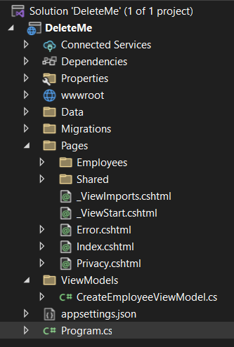
C
ELEV
VM - CreateEmployeeViewModel
Skapa en ny mapp som heter ViewModels och sedan skapa en ny class med namnet CreateEmployeeViewModel
Read Me - Viewmodels
Notes:
Viewmodels gör det möjligt att skapa entities från en eller FLERA olika models till ett enda objekt
Det enda som en ViewModel ansvarar för är att visa (render) information på skärmen. Bättre SoC (Separation of Concerns)
This means the only responsibility, or concern, of the view is to render that single ViewModel object, aiding in a cleaner separation of concerns (SoC)

Slide 19
C
ELEV
CreateEmployeeViewModel.cs
public class CreateEmployeeViewModel
{
public string Name { get; set; }
public string Email { get; set; }
public int Salary { get; set; }
public DateTime DateOfBirth { get; set; }
public string Department { get; set; }
}
Lägg märke till att vi INTE behöver en property för Id!!!
SQL ska skapa denna Id åt oss! ☺

Slide 20
C
ELEV
Create.cshtml.cs
public class CreateModel : PageModel
{
[BindProperty]
public CreateEmployeeViewModel CreateEmployeeRequest { get; set; }
public void OnGet()
{
}
public void OnPost()
{
}
}
*
I Create.cshtml.cs klistra in denna kod
Read Me - Model Binding
Notes:
* [BindProperty]
BindProperty i en Razor-app används för att skapa en koppling mellan…
en property i en modell och inkommande data från en webbformulär.
När du använder BindProperty i din PageModel-klass, som i exemplet med CreateModel,
berättar du för ASP.NET Core att automatiskt försöka binda värden från en HTTP-förfrågan
(till exempel från ett formulär på en webbsida) till egenskapen CreateEmployeeRequest.
I det här fallet betyder
[BindProperty] public CreateEmployeeViewModel CreateEmployeeRequest { get; set; }
… att ASP.NET Core försöker mappa inkommande data till egenskapen CreateEmployeeRequest
när en HTTP POST-förfrågan görs.
Detta är vanligt i formulärhantering, där användardata från ett formulär ska bindas till en modell så att den kan användas i serverkoden.

Slide 21
C
ELEV
Binding
<h1>CREATE a new Employee</h1>
<form method="post">
<div class="mb-3">
<label class="form-label">Name</label>
<input type="text" class="form-control" asp-for="CreateEmployeeRequest.Name"/>
</div>
<div class="mb-3">
<label class="form-label">Email</label>
<input type="email" class="form-control" asp-for="CreateEmployeeRequest.Email"/>
</div>
<div class="mb-3">
<label class="form-label">Salary</label>
<input type="number" class="form-control" asp-for="CreateEmployeeRequest.Salary"/>
</div>
<div class="mb-3">
<label class="form-label">Date of Birth</label>
<input type="date" class="form-control" asp-for="CreateEmployeeRequest.DateOfBirth"/>
</div>
<div class="mb-3">
<label class="form-label">Department</label>
<input type="text" class="form-control" asp-for="CreateEmployeeRequest.department"/>
</div>
<div>
<button type="submit" class="btn btn-primary">Save</button>
</div>
</form>
1. I Create.cshtml
lägg till asp-for koden för varje property
2.
Notes:
Error!
=====
department => Department
TIPS:
Tryck på F7 för att hoppa mellan html & code behind filerna
Nu har vi ”bindat” alla properties från vår FRONTEND input (Create.cshtml) med property ’CreateEmployeeRequest’ i vår backend (Create.cshtml.cs)
1. Lägg en breakpoint på OnPost() och Starta appen.
2. https://localhost:7076/employees/create
3. Fyll i data och sedan klicka på Save knappen
3. Titta på värdena i property CreateEmployeeRequest i Create.cshtml.cs filen!
Detta är endast möjligt för att vi har bindat vår property med [BindProperty] i Create.cshtml.cs

Slide 22
C
ELEV
Add DbContext till Create.cshtml.cs
public class CreateModel : PageModel
{
private readonly ApplicationDbContext dbContext;
public CreateModel(ApplicationDbContext dbContext)
{
this.dbContext = dbContext;
}
[BindProperty]
public CreateEmployeeViewModel CreateEmployeeRequest { get; set; }
public void OnGet()
{
}
public void OnPost()
{
}
}
I Create.cshtml.cs skapa en ny constructor och field till DbContext
Notes:
VS TIPS:
Klicka musen på ordet ’DbContext’ i constructorn och klicka på CTRL .
Nu kan du välja ’Create and assign field DbContext’
Nu har vi tillgång till en dbContext tack vare dependency injection
Prata om this.dbContext. Varför behöver jag this. Denna gång? (Ambiguity!!!!)

Slide 23
C
ELEV
Mappa till Databas model
public void OnPost()
{
var employeeDbModel = new Employee
{
Name = CreateEmployeeRequest.Name,
Email = CreateEmployeeRequest.Email,
Salary = CreateEmployeeRequest.Salary,
DateOfBirth = CreateEmployeeRequest.DateOfBirth,
Department = CreateEmployeeRequest.Department
};
dbContext.Employees.Add(employeeDbModel);
dbContext.SaveChanges();
}
I Create.cshtml.cs ska du uppdatera OnPost() metoden med denna kod
What’s missing?
Notes:
Nu tar vi svaren från vår frontend och sparar tiil vår databas!

Slide 24
C
ELEV
CREATE - Success!
public void OnPost()
{
var employeeDbModel = new Employee
{
Name = CreateEmployeeRequest.Name,
Email = CreateEmployeeRequest.Email,
Salary = CreateEmployeeRequest.Salary,
DateOfBirth = CreateEmployeeRequest.DateOfBirth,
Department = CreateEmployeeRequest.Department
};
dbContext.Employees.Add(employeeDbModel);
dbContext.SaveChanges();
ViewData["Message"] = "Employee created successfully!";
}
Vi vill lägga ett meddelande som bekräftar att vår nya Employee har sparats till databasen.
Uppdatera OnPost() i Create.cshtml.cs med ViewData…

Slide 25
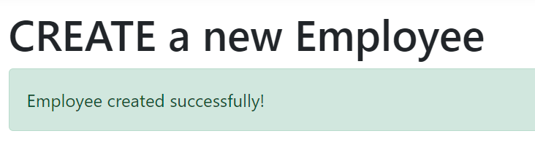
C
ELEV
Create - Success!
@page
@model RazorCrudDemo.Pages.Employees.CreateModel
@{
//Om ViewData är INTE null konverta till en sträng
var successMessage = ViewData["Message"]?.ToString();
}
<h1>CREATE a new Employee</h1>
@if (!string.IsNullOrWhiteSpace(successMessage))
{
<div class="alert alert-success"role="alert">
@successMessage
</div>
}
1. Uppdatera Create.cshtml med denna kod…
2.
Notes:
Kör programmet och visar Success message!
Skapa en ny Employee….
https://localhost:7076/employees/create

Slide 26
(R)EAD
Richard Chalk, Systementor AB

Slide 27
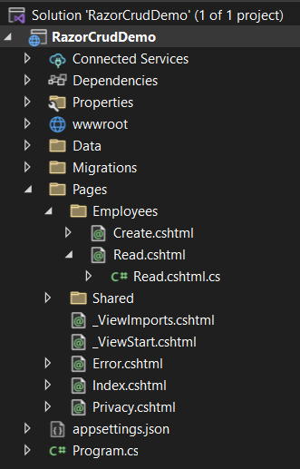
R
ELEV
Skapa en ny class - Read
Skapa en ny Razor page (Empty) med namnet Read i mappen Employees.
När du gör det skapas 2 filer.
1. Read.cshtml
2. Read.cshtml.cs

Slide 28
R
ELEV
Add DbContext till Read.cshtml.cs
public class ReadModel : PageModel
{
private readonly ApplicationDbContext _dbContext;
public ReadModel(ApplicationDbContext dbContext)
{
_dbcontext = dbContext;
}
public void OnGet()
{
}
}
I Read.cshtml.cs skapa en ny constructor och field till DbContext
Notes:
Error!
=====
_dbcontext = dbContext;
Ska bli….
_dbContext = dbContext;
TIPS:
Klicka musen på ordet ’DbContext’ i constructorn och klicka på CTRL .
Nu kan du välja ’Create and assign field DbContext’
Nu har vi tillgång till en dbContext tack vare dependency injection
Prata om varför jag INTE behöva this.dbContext denna gång. För att jag har döpt min field till _dbContext denna gång

Slide 29
R
ELEV
OnGet()
public class ReadModel : PageModel
{
private readonly ApplicationDbContext _dbContext;
public List<Employee> Employees { get; set; }
public ReadModel(ApplicationDbContext dbContext)
{
_dbContext = dbContext;
}
public void OnGet()
{
Employees = _dbContext.Employees.ToList();
}
}
I Read.cshtml.cs klistra in denna kod
Employees… bra?
Notes:
1. Här har vi skapat en ny property som är en lista och heter ”Employees”
2. Sedan fyller vi listan med alla Employees som finns i vår databas!

Slide 30
<h1 class="mb-3">List of Employees</h1>
@if (Model.Employees != null && Model.Employees.Any())
{
<table class="table table-striped">
<thead>
<tr>
<th>Id</th>
<th>Name</th>
<th>Email</th>
</tr>
</thead>
<tbody>
@foreach (var emp in Model.Employees)
{
<tr>
<td>@emp.id</td>
<td>@emp.Name</td>
<td>@emp.Email</td>
</tr>
}
</tbody>
</table>
}
else
{
<p>No employees found!</p>
}
R
ELEV
Read.cshtml
1. I Read.cshtml
klistra in denna
kod
2.
Notes:
Error!
====
<td>@emp.id</td>
Ska bli….
<td>@emp.Id</td>
Kör appen och titta på den. (url Employees/Read)
Prata lite om OnGet (motsvarar Read) i REST verbs
Prata om TH, TR, TD osv.
Prata om class=”table” & ”table-striped” Bootstrap!

Slide 31
(U)PDATE
Richard Chalk, Systementor AB

Slide 32
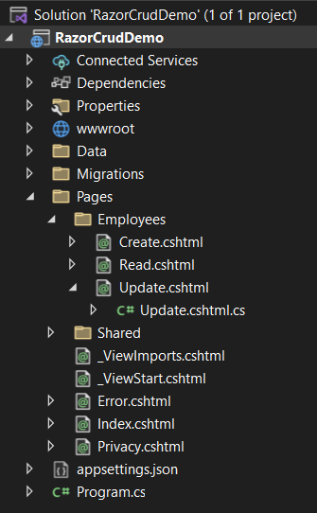
U
ELEV
Skapa en ny class - Update
Skapa en ny Razor page (Empty) med namnet Update i mappen Employees.
När du gör det skapas 2 filer.
1. Update.cshtml
2. Update.cshtml.cs

Slide 33
@if (Model.Employees != null && Model.Employees.Any())
{
<table class="table table-striped">
<thead>
<tr>
<th>Id</th>
<th>Name</th>
<th>Email</th>
<th></th>
</tr>
</thead>
<tbody>
@foreach (var emp in Model.Employees)
{
<tr>
<td>@emp.Id</td>
<td>@emp.Name</td>
<td>@emp.Email</td>
<td>
<a
asp-page="Update"
asp-route-id="@emp.Id"
class="btn btn-primary mx-2">
Update
</a>
</td>
</tr>
}
</tbody>
</table>
}
Lägg till en Update
knapp i Read.cshtml
Ta bort <th></th>
Vad händer?
1
1. I Read.cshtml lägger vi till
en ny tom header.
2. Vi skapar också en knapp
som leder till vår nya page
som heter Update.cshtml.
3. Employee id följer med till
OnGet() metoden
4.
U
ELEV
2
3
Notes:
https://localhost:7076/employees/read
Klicka på Update knappen!
Hur ser vår url ut när vi klickar på Update?
Prata om tom <th>
Prata om asp-page
Prata om asp-route-id

Slide 34
U
ELEV
Update.cshtml.cs
public class UpdateModel : PageModel
{
private readonly ApplicationDbContext _dbContext;
public UpdateModel(ApplicationDbContext dbContext)
{
_dbContext = dbContext;
}
public void OnGet(Guid Id)
{
var employeeDB = _dbContext.Employees.Find(Id);
}
}
1
OnGet() anropas när sidan laddas. Update knappen skickar oss hit från Read.cshtml och därför behöver vi veta vilken employee vi vill uppdatera.
1. Först inject:a vi en _dbContext….
2. Sedan genom att lägga till en
parameter som heter id får vi nu
veta vilken employee som ska
uppdateras
3.
2
Hmmm: Här heter Guid Id…
I Read.cshtml heter den id…
Funkar det?
Denna employee är den som ska uppdateras ☺
Notes:
TIPS:
Klicka musen på ordet ’DbContext’ i constructorn och klicka på CTRL .
Nu kan du välja ’Create and assign field DbContext’
Nu har vi tillgång till en dbContext tack vare dependency injection
Tack vare ’asp-route-id’ så skickas den korrekta employee id med från frontend!
// Andra alternativ till Find()
//employee = _dbContext.Employees.First(e=>e.Id == id);
//employee = _dbContext.Employees.FirstOrDefault(e=>e.Id == id);
//employee = _dbContext.Employees.Single(e => e.Id == id);
//employee = _dbContext.Employees.SingleOrDefault(e => e.Id == id);
Starta appen och klicka på update knappen.
Sätt en breakpoint på OnGet()
Låt musen vilar över ’id’ parametern i metoden OnGet() för att visa att employee id syns i backend nu

Slide 35
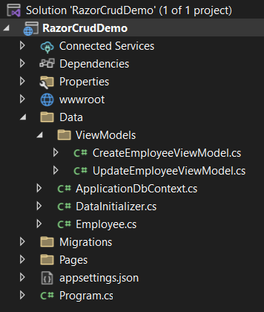
U
ELEV
UpdateEmployeeViewModel
I mappen som heter ViewModels skapa en ny class med namnet UpdateEmployeeViewModel
Read Me - Viewmodels

Slide 36
U
ELEV
UpdateEmployeeViewModel.cs
Lägg märke till att vi nu BEHÖVER en property för Id!!!
Detta för att vi ska kunna hitta och editera rätt employee! ☺
Vi ska dock aldrig editera Id!
public class UpdateEmployeeViewModel
{
public Guid Id { get; set; }
public string Name { get; set; }
public string Email { get; set; }
public int Salary { get; set; }
public DateTime DateOfBirth { get; set; }
public string Department { get; set; }
}
Id används endast som en
nyckel för att leta fram rätt Employee

Slide 37
public class UpdateModel : PageModel
{
[BindProperty]
public UpdateEmployeeViewModel UpdateEmployeeVM { get; set; }
private readonly ApplicationDbContext _dbContext;
public UpdateModel(ApplicationDbContext dbContext)
{
_dbContext = dbContext;
}
public void OnGet(Guid id)
{
var employeeDB = _dbContext.Employees.Find(id);
if (employeeDB != null)
{
UpdateEmployeeVM = new UpdateEmployeeViewModel()
{
Id = employeeDB.Id,
Name= employeeDB.Name,
Email= employeeDB.Email,
DateOfBirth= employeeDB.DateOfBirth,
Salary= employeeDB.Salary,
Department= employeeDB.Department
};
}
}
}
Update.cshtml.cs
I Update.cshtml.cs klistra in denna kod
U
ELEV
Notes:
Nu mappar vi från vår db model till vår ViewModel!
På detta sätt är vår Viewmodel nu fylld med rätt employee från vår databas! Woohoo!
Viewmodels gör det möjligt att skapa entities från en eller FLERA olika models till ett enda objekt
Det enda som en ViewModel ansvarar för är att visa (render) information på skärmen.
Bättre SoC (Separation of Concerns)
This means the only responsibility, or concern, of the view is to render that single ViewModel object,
aiding in a cleaner separation of concerns (SoC)

Slide 38
<h1 class="mb3">Update Employee</h1>
<form method="post">
@*Id ska INTE editers!*@
<div class="mb-3">
<label class="form-label">Id (read only)</label>
<input type="text" class="form-control" asp-for="UpdateEmployeeVM.Id" readonly />
</div>
<div class="mb-3">
<label class="form-label">Name</label>
<input type="text" class="form-control" asp-for="UpdateEmployeeVM.Name" />
</div>
<div class="mb-3">
<label class="form-label">Email</label>
<input type="email" class="form-control" asp-for="UpdateEmployeeVM.Email" />
</div>
<div class="mb-3">
<label class="form-label">Salary</label>
<input type="number" class="form-control" asp-for="UpdateEmployeeVM.Salary" />
</div>
<div class="mb-3">
<label class="form-label">Date of Birth</label>
<input type="date" class="form-control" asp-for="UpdateEmployeeVM.DateOfBirth" />
</div>
<div class="mb-3">
<label class="form-label">Department</label>
<input type="text" class="form-control" asp-for="UpdateEmployeeVM.Department" />
</div>
<div class="mb-3">
<button type="submit" class="btn btn-primary">
Update
</button>
</div>
</form>
U
ELEV
Update.cshtml
1. I Update.cshtml
klistra in denna kod
2.
Notes:
Kör appen och titta på den.
Prata lite om Post (motsvarar Create) i REST verbs
Post anropar OnPost() metoden i code behind filen (Update.cshtml.cs)

Slide 39

U
ELEV
Update.cshtml.cs
public void OnPost()
{
var employeeToUpdateDB =_dbContext.Employees.Find(UpdateEmployeeVM.Id);
if (ModelState.IsValid)
{
// Mappar från ViewModel till DB Model
employeeToUpdateDB.Name = UpdateEmployeeVM.Name;
employeeToUpdateDB.Email = UpdateEmployeeVM.Email;
employeeToUpdateDB.Salary = UpdateEmployeeVM.Salary;
employeeToUpdateDB.DateOfBirth = UpdateEmployeeVM.DateOfBirth;
employeeToUpdateDB.Department = UpdateEmployeeVM.Department;
_dbContext.SaveChanges();
}
}
Nu ska vi skapa och uppdatera OnPost() med följande kod
Denna kod leta fram rätt Employee i vår databas och
uppdatera den med info från vår Viewmodel!

Slide 40
U
ELEV
UPDATE - Success!
public void OnPost()
{
var employeeToUpdate =
_dbContext.Employees.Find(UpdateEmployee.Id);
if (ModelState.IsValid) // VIKTIGT!
{
// Mappar från ViewModel till DB Model
employeeToUpdate.Name = UpdateEmployee.Name;
employeeToUpdate.Email = UpdateEmployee.Email;
employeeToUpdate.Salary = UpdateEmployee.Salary;
employeeToUpdate.DateOfBirth = UpdateEmployee.DateOfBirth;
employeeToUpdate.Department = UpdateEmployee.Department;
_dbContext.SaveChanges();
ViewData["Message"] = "Employee updated successfully!";
}
}
Vi vill lägga ett meddelande som bekräftar att vår nya Employee har uppdaterats till databasen.
Uppdatera OnPost() i Update.cshtml.cs med ViewData…

Slide 41

U
ELEV
Update - Success!
@page
@model RazorCrudDemo.Pages.Employees.UpdateModel
@{
//Om ViewData är INTE null konverta till en sträng
var updateMessage = ViewData["Message"]?.ToString();
}
<h1 class="mb3">Update Employee</h1>
@if (!string.IsNullOrWhiteSpace(updateMessage))
{
<div class="alert alert-warning" role="alert">
@updateMessage
</div>
}
1. Uppdatera Update.cshtml med denna kod…
2.
3.
Notes:
Error!
=====
alert-warning => alert-success
Kör F5…
Uppdatera en Employee
Kolla på SQL Server…. Employee är uppdaterad!

Slide 42
(D)ELETE
Richard Chalk, Systementor AB

Slide 43
U
ELEV
Lägg till en Delete & Back to List
knapp i Update.cshtml
<div class="mb-3 d-flex justify-content-center">
<button type="submit"
class="btn btn-primary mx-1"
style="width:120px">
Update
</button>
<button type="submit"
class="btn btn-danger mx-1"
style="width:120px"
asp-page-handler="Delete">
Delete
</button>
<a asp-page="Read"
class="btn btn-secondary mx-1"
style="width:120px">
Back to List
</a>
</div>
1. Uppdatera koden till Update
knappen
2. Vi skapar en Delete knapp
som leder till vår nya metod
(skapas på nästa sida) som
heter OnPostDelete() i
Update.cshtml.cs.
3. Vi skapar även en knapp som
länkar tillbaka till listan av
våra Employees. (Back to List)
1
2
3
Notes:
OBS: Ersätt den befintliga Update knappen som redan finns på denna sida!
=================================================
Prata lite om d-flex och justify-content (visa skillnaden med justifiy-content-between, around)
Prata om mx-1
Prata om style 120px
Prata om asp-page (a tag that looks like a button! Class btn btn-secondary)
Prata lite om asp-page-handler (skickas till onPostDelete())

Slide 44

U
ELEV
OnPostDelete() - Update.cshtml.cs
1
public IActionResult OnPostDelete()
{
var employeeToDeleteDB = _dbContext.Employees.Find(UpdateEmployeeVM.Id);
if (employeeToDeleteDB != null)
{
_dbContext.Employees.Remove(employeeToDeleteDB);
_dbContext.SaveChanges();
return RedirectToPage("/Employees/Read");
}
return Page();
}
Nu ska vi skapa
OnPostDelete()
2
3
4. Kolla SSMS
Notes:
1. Metoden kan inte längre returner Void! Ska returnera en interface som heter ’IActionResult’
2. Nu kan vi routa tillbaka till Employee listan när raderingen är klar.
3. Return Page() routa tillbaka till samma page om inte raderingen lyckas

Slide 45
SMÅ FIX
Richard Chalk, Systementor AB

Slide 46
R
ELEV
Skapa en länk till Employees
Välkommen tillbaka R teamet!
Det är väldigt jobbigt att skriva Employees/Read I URL:en hela tiden…
Jag vill skapa en länk i Headern till min employees sida istället…
Lägg till denna länk på rätt ställe i filen som heter _Layout.cshtml
<li class="nav-item">
<a class="nav-link text-dark"
asp-area=""
asp-page="/Employees/Read">
Employees
</a>
</li>

Slide 47

R
ELEV
Visa total antal Employees
Vi lägger till en siffra som visar totala antalet Employees i vår databas.
I Read.cshtml uppdatera denna rad
När man endast gör en ändring
i cshtml filen (View) så kan man använda sig av HOT Reload!
<h1 class="mb-3">List of Employees</h1>
<h1 class="mb-3">List of Employees (Total: @Model.Employees.Count)</h1>

Slide 48

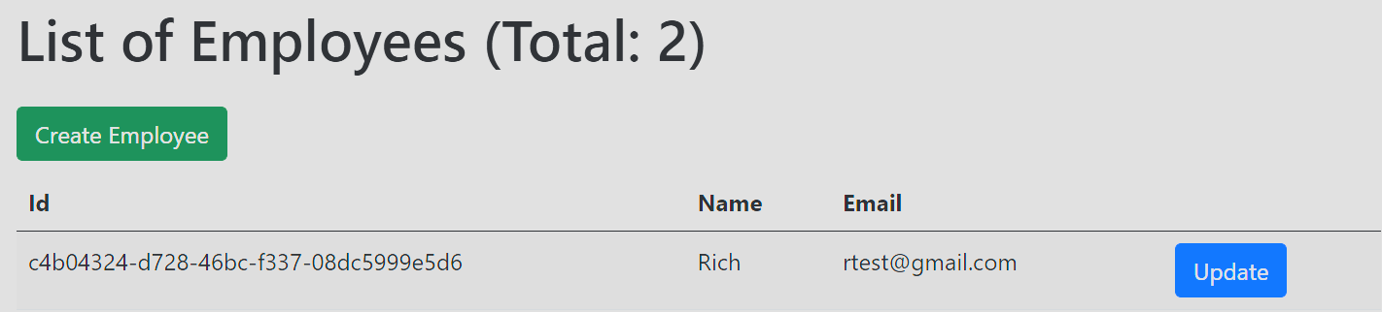
R
ELEV
Create Employee
CREATE
Vi lägger till en knapp som länkar till Create page.
I Read.cshtml lägg till denna kod
<h1 class="mb-3">List of Employees (Total: @Model.Employees.Count)</h1>
<a asp-page="Create"
class="btn btn-success my-2">
Create Employee
</a>

Slide 49
ÖVNINGAR
Richard Chalk, Systementor AB

Slide 50
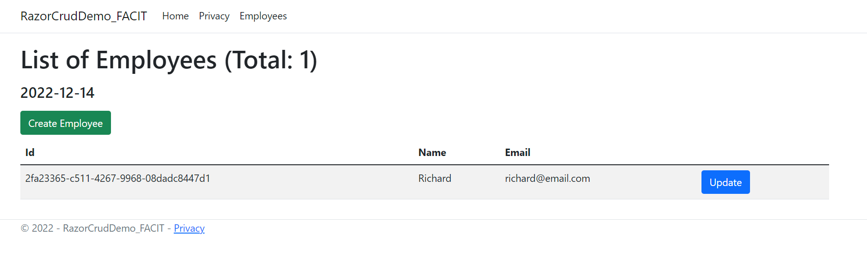
Övning 1
1. I en H4 tag skapa en DateTime variabel men visar endast datumet (visa EJ tiden!) som nedan

Slide 51
Övning 2
2. Ändra titeln på din app till valfritt namn

Slide 52
Övning 3a
3a. Ta bort länken OCH sidan till Privacy

Slide 53
Övning 3b
3b. Hmmm… det fanns en till länk till Privacy i footern.
Ta bort den också

Slide 54
Övning 3c
3c. Ändra titeln på din app i footern så att det matchar
titeln i din header (Övning 2)

Slide 55
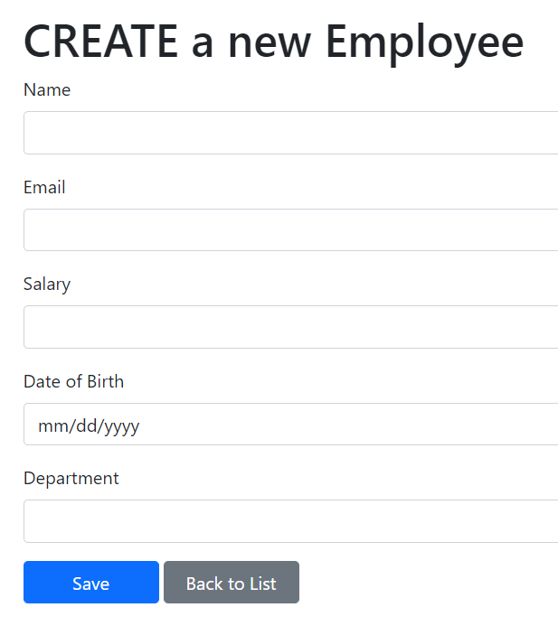
Övning 4
4. Lägg till en knapp i Create
som länkar tillbaka till Read
Knapparna ska vara 120px breda
Knapparna ska finnas på vänstra sidan

Slide 56
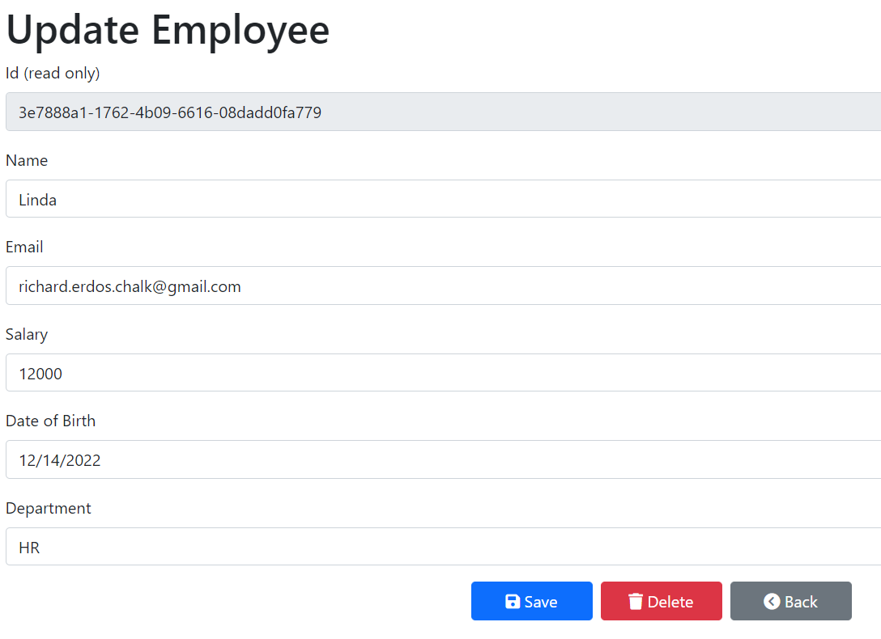

Övning 5
5. Gör om knapparna
i Update så att de
ser ut som nedan.
Använd
FontAwesome
CDN.
Googla!

Slide 57
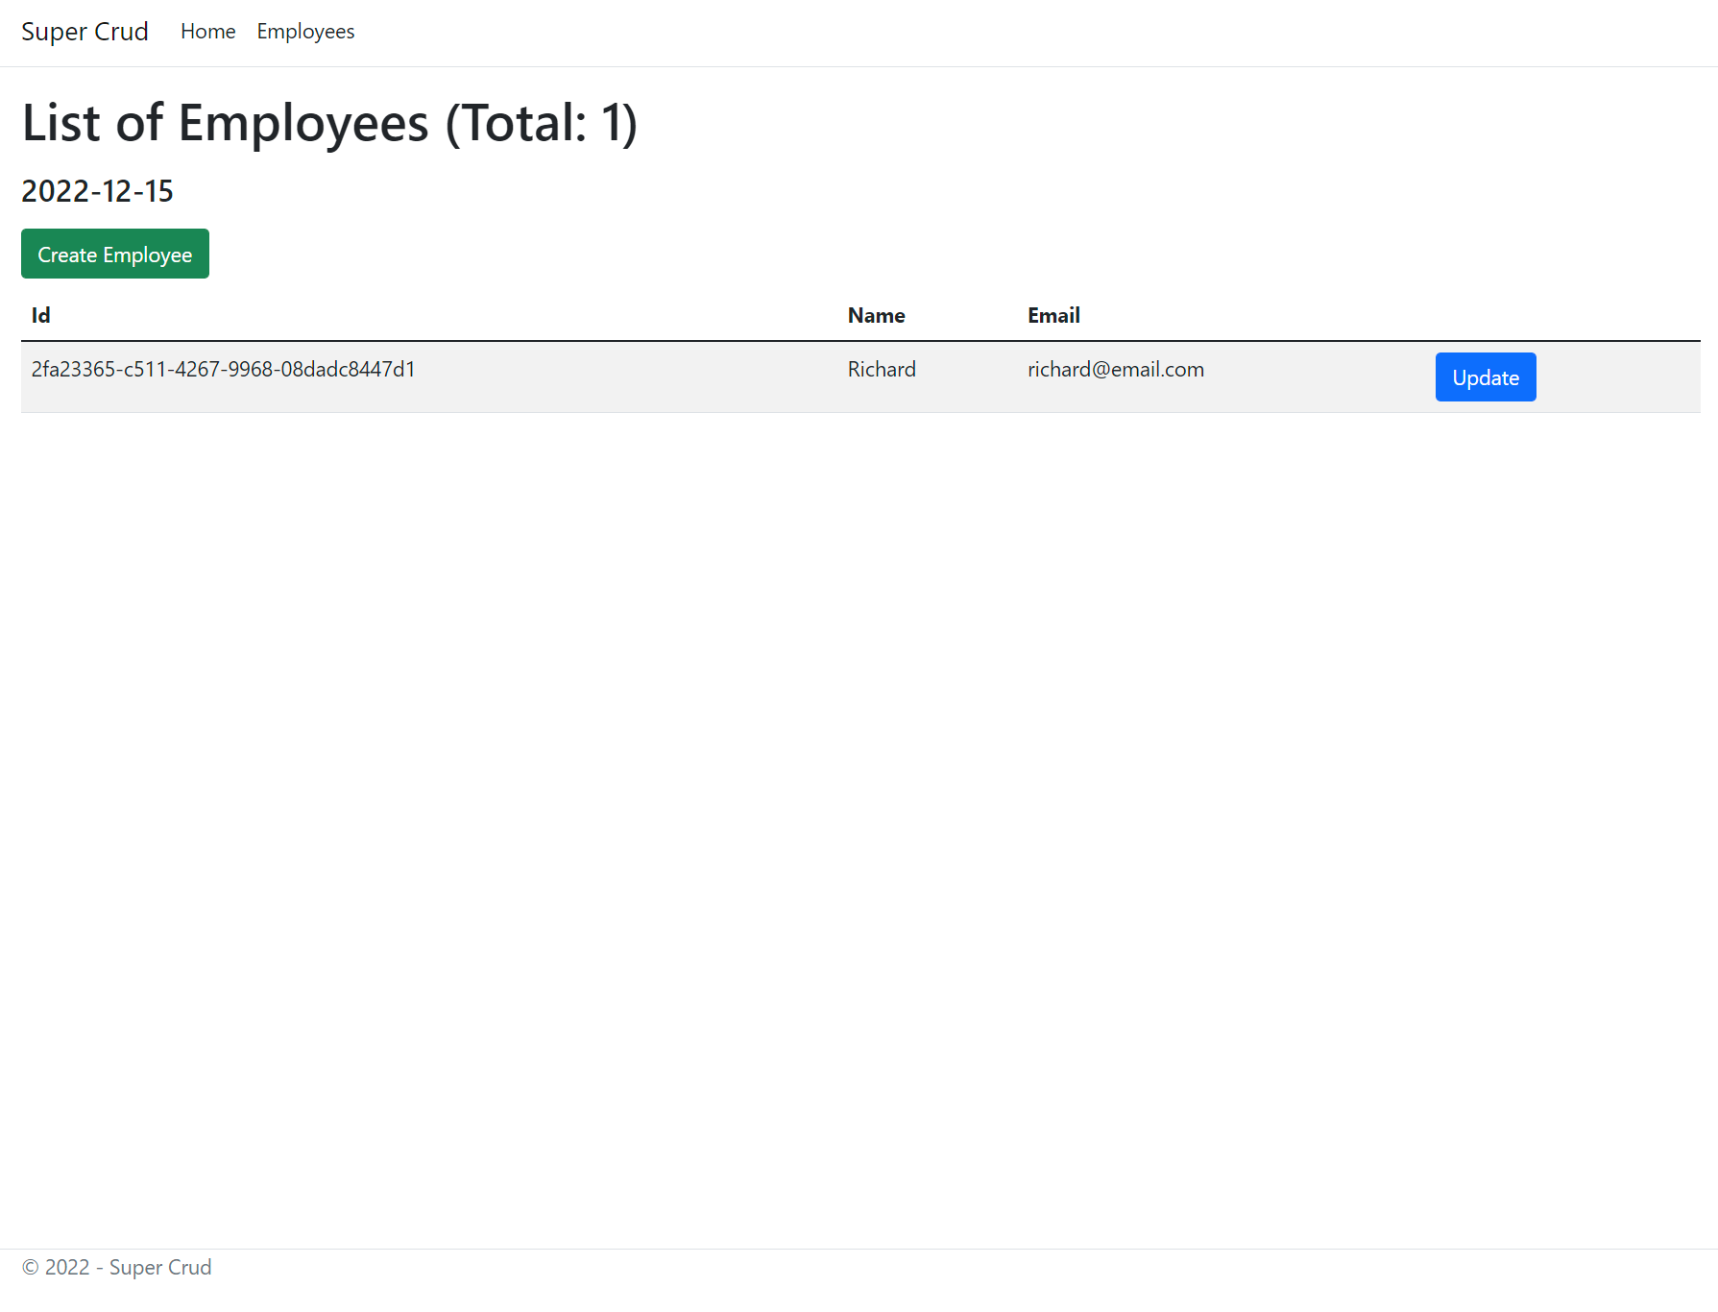
Övning 6
Header 5%
6. Gör så att Body element tar upp 85% av höjden på skärmen
Använd CSS
min-height: 85vh;
Body 85%
Footer 10%

Slide 58
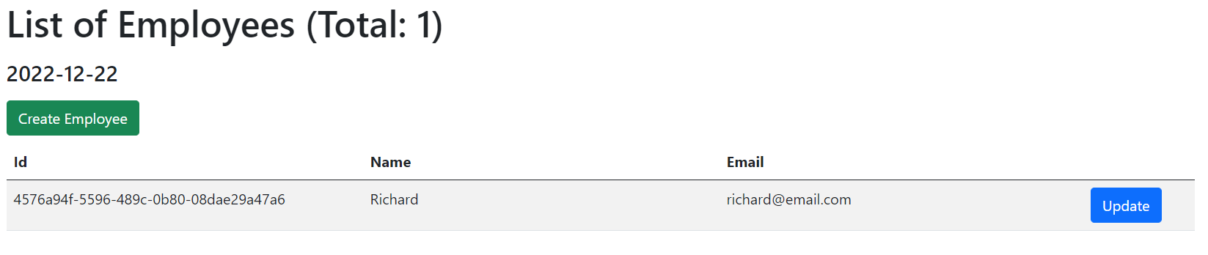
Övning 7
7. Change width of columns in table
30%
30%
30%
10%
Notes:
Dont Cheat!
========
https://github.com/RichardChalk/RazorCrudDemo-FACIT

